Slide 1

Материалы для организации информационно-разъяснительной работы по подготовке к проведению внешней оценки учебных достижений в организациях общего среднего образования в РК 2019 году
Организация и проведение внешней оценки
учебных достижений в организациях общего среднего образования
Астана - 2019

Slide 2
Внешняя оценка учебных достижений (ВОУД) 2019 год
проводится в соответствии со статьей 55 Закона Республики Казахстан «Об образовании» от 27 июля 2007 года № 319-III
Основная цель:
ВОУД проводится:
оценить качество образовательных услуг и определить уровень освоения обучающимися общеобразовательных учебных программ начального, основного среднего и общего среднего образования, предусмотренных ГОСО РК
в начальной школе - выборочно с целью мониторинга учебных достижений
в основной школе – выборочно с целью мониторинга учебных достижений и оценки эффективности организации учебного процесса
в общей средней школе – с целью оценивания уровня учебных достижений

Slide 3



Организация ВОУД СО
01
Где проводится ВОУД СО?
ВОУД СО проводится на базе организации образования, в которых обучаются тестируемые
02
Как определяются организации
образования?
Ежегодно определяются уполномоченным органом в области образования
03
Параметр отбора школ для проведения тестирования
Утверждается уполномоченным органом
04
Выборка школ
Метод: Простая случайная выборка (Simple Random Sampling - SRS)

Slide 4



Формат ВОУД для 4 класса
В тест включены учебные материалы в соответствии с учебной программой начального образования
ВОУД в 4 классах проводится по 2-м предметам, ежегодно определяемым уполномоченным органом
Общее время тестирования - 70 минут (1 час 10 минут)
2 предмета
Всего тестовых заданий - 30
Количество тестовых заданий по каждому предмету - 15
С выбором одного правильного ответа из 4-х предложенных
  За верное выполнение тестового задания с одним правильным ответом - 1 балл, за
  неправильно выполненное тестовое задание - 0 баллов;
Максимальный балл по каждому предмету - 15

Slide 5
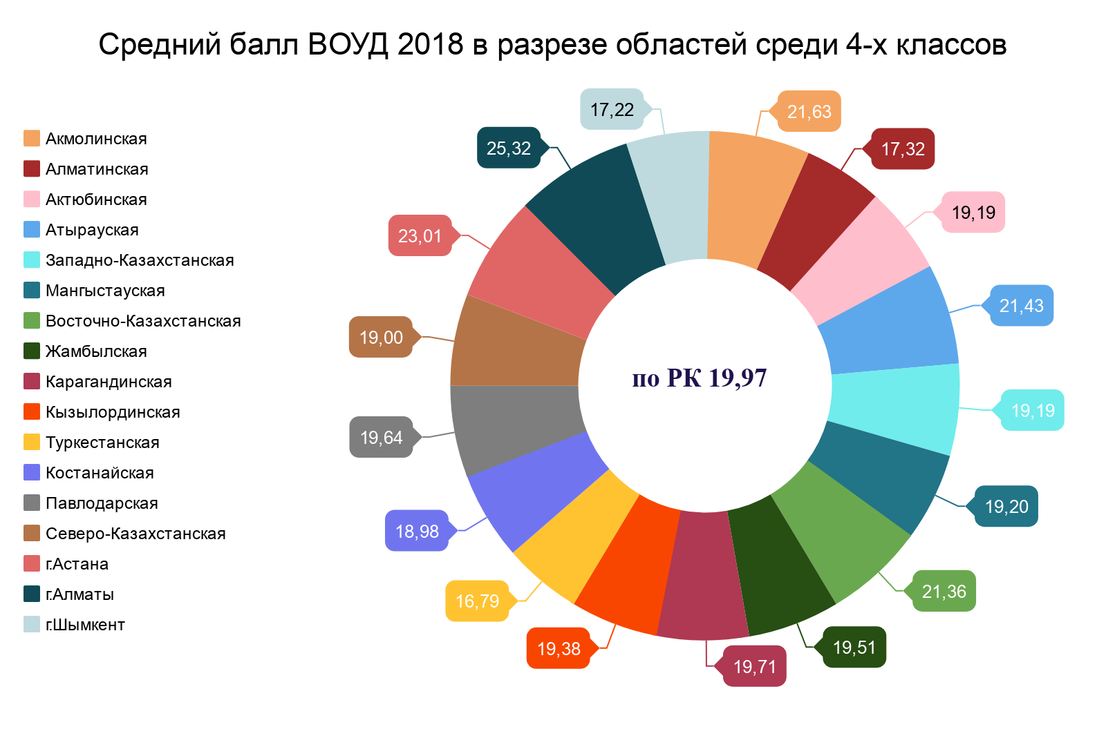

Slide 6



Формат ВОУД для 9 класса
В тест включены учебные материалы в соответствии с учебными программами для общеобразовательной школы
ВОУД в 9 классах проводится по казахскому языку и общеобразовательным предметам, перечень и количество которых ежегодно определяются уполномоченным органом
Общее время тестирования – 130 минут (2 часа 10 минут)
Максимальный балл по двум
предметам – 75 баллов
Всего тестовых заданий – 60
Казахский язык
  Количество тестовых заданий - 20;
  С выбором одного правильного ответа из 5 предложенных;
  За верное выполнение тестового задания с одним правильным ответом - 1 балл, за неправильно выполненное тестовое задание - 0 баллов;
  Максимальный балл - 20
Второй предмет
  Количество тестовых заданий - 40;
  Тест состоит из 25 тестовых заданий (с выбором одного правильного ответа из 5 предложенных) и 15 тестовых заданий
  (с выбором одного или нескольких правильных ответов из множества предложенных);
  За правильно выполненное тестовое задание с одним правильным ответом учащийся получает 1 балл,
  за неправильно выполненное тестовое задание - 0 баллов;
  За верное выполнение тестового задания с одним или несколькими правильными ответами учащийся получает 2 балла;
  Максимальный балл - 55

Slide 7
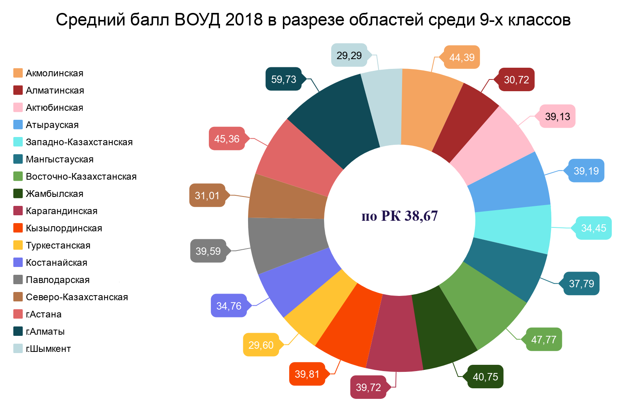

Slide 8





Формат ВОУД для 11 класса
В тест включены учебные материалы в соответствии с учебными программами для общеобразовательной школы
ВОУД в 11 классах проводится по 3-м предметам, ежегодно определяемым уполномоченным органом
Общее время тестирования - 140 минут (2 часа 20 минут)
Максимальный балл
по трем предметам
– 100 баллов
Всего тестовых заданий - 80
Первый предмет
  Количество тестовых заданий - 20;
  С выбором одного правильного ответа из 5 предложенных;
  За верное выполнение тестового задания с одним правильным
  ответом - 1 балл, за неправильно выполненное тестовое задание - 0 баллов;
  Максимальный балл -20
Второй и третий предметы
  Количество тестовых заданий по каждому предмету – 30;
  Из них 20 тестовых заданий (с выбором одного правильного ответа из 5 предложенных) и 10 тестовых заданий
  (с выбором одного или нескольких правильных ответов из множества предложенных);
  За правильно выполненное тестовое задание с одним правильным ответом учащийся получает 1 балл,
  за неправильно выполненное тестовое задание - 0 баллов;
  За верное выполнение тестового задания с одним или несколькими правильными ответами учащийся получает 2 балла;
  Максимальный балл по каждому предмету - 40

Slide 9
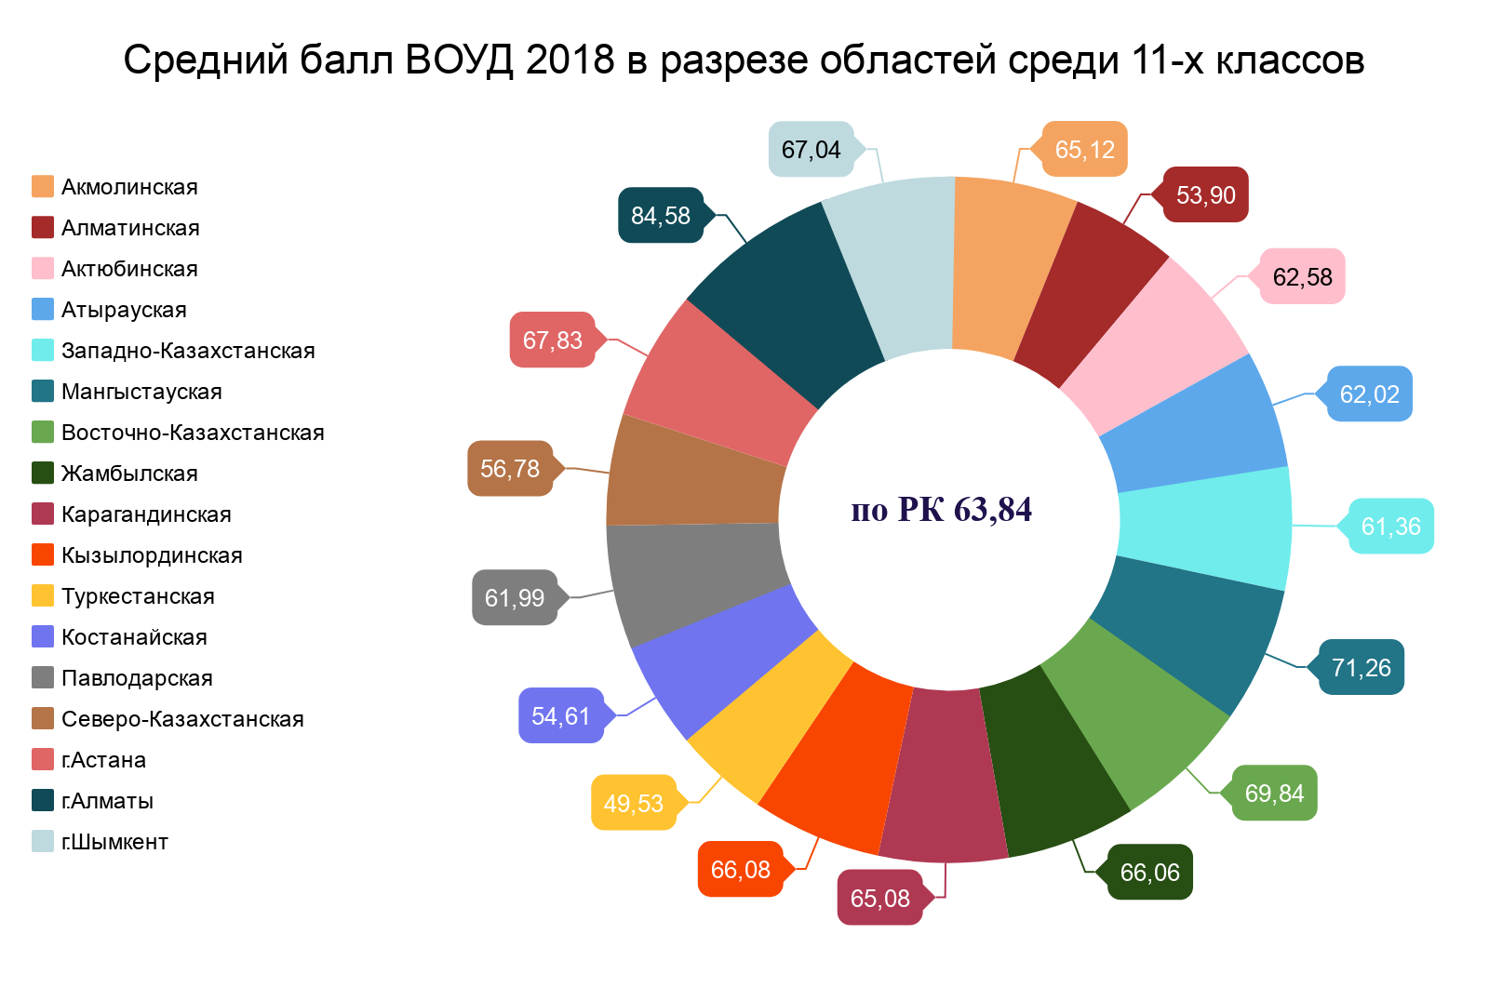

Slide 10
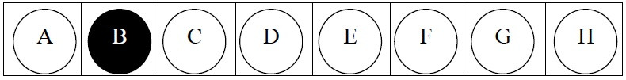
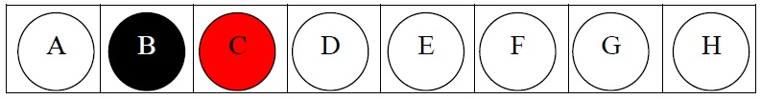
Оценивание тестовых заданий с одним или несколькими
правильными ответами
(для 9х классов по второму предмету,
для 11х классов по второму и третьему предмету)
Если в тестовом заданий один правильный ответ и тестируемый закрасил его верно, то получает два балла.
Infographic Designed
Если в тестовом заданий один правильный ответ и тестируемый закрасил его верно, но закрасил еще один неправильный ответ, то получает один балл.
В остальных случаях – ноль баллов

Slide 11
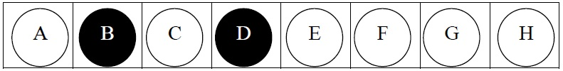
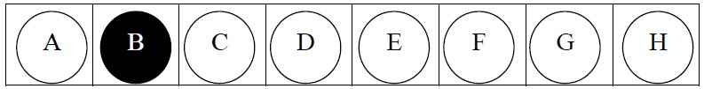

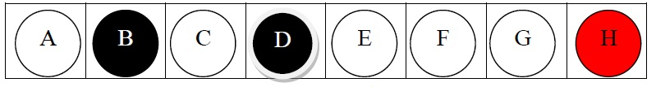
Оценивание тестовых заданий с одним или несколькими
правильными ответами
(для 9х классов по второму предмету,
для 11х классов по второму и третьему предмету)
Если в тестовом заданий два правильных ответа и тестируемый закрасил все 2 ответа верно, то получает два балла.
Infographic Designed
Если в тестовом заданий два правильных ответа и тестируемый закрасил только 1 ответ верно или закрасил
1 ответ верно и 1 ответ неверно или закрасил все 2 ответа верно и закрасил один неправильный ответ, то получает один балл.
В остальных случаях – ноль баллов.

Slide 12




Оценивание тестовых заданий с одним или несколькими
правильными ответами
(для 9х классов по второму предмету,
для 11х классов по второму и третьему предмету)
Если в тестовом заданий три правильных ответа и тестируемый закрасил все 3 ответа верно, то получает два балла.
Infographic Designed
Если в тестовом заданий три правильных ответа и тестируемый закрасил только 2 ответа верно или закрасил 2 ответа верно и закрасил один неправильный ответ или закрасил все 3 ответа верно и закрасил один неправильный ответ, то получает один балл.
В остальных случаях – ноль баллов.

Slide 13

Пробное и онлайн пробное тестирование ВОУД СО
Пробное тестирование – процедура, проводимая в целях оказания методической помощи, информирования о технологии тестирования, правильного закрашивания листа ответа, в целом подготовки учащихся к тестированию
● Пробное тестирование в режиме on-line проводится для учащихся 9 классов в организаций среднего образования
● Учащийся с помощью онлайн тестирования знакомится с интерфейсом программы компьютерного тестирования и формирует навык работы
Более подробную информацию можете получить на сайте http://www.testcenter.kz

Slide 14
Тестируемым не разрешается:
пересаживаться с места на место;
открывать без разрешения уполномоченного представителя Министерства и представителя ДКСО материалы тестирования;
производить обмен материалами тестирования с другими обучающимися;
пользоваться калькулятором, справочной литературой (кроме таблицы Менделеева и таблицы растворимости солей), электронными записными книжками, корректирующими жидкостями и средствами мобильной связи;
переговариваться и списывать у других обучающихся, пользоваться шпаргалкой и другими справочными материалами;
выходить из аудитории без разрешения уполномоченного представителя Министерства и ДКСО.

Slide 15

Интернет-ресурсы и размещенные информации для участников ВОУД
Министерство образования и науки Республики Казахстан www.edu.gov.kz
Комитет по контролю в сфере образования и науки http://control.edu.gov.kz
Национальный центр тестирования www.testcenter.kz
Нормативные правовые документы
Правила проведения ВОУД
Спецификация теста
Примерные варианты тестовых заданий ВОУД
Новости ВОУД

Slide 16
В социальных сетях Национального центра тестирования
https://vk.com/testcenterkz
https://www.youtube.com/channel/UCzmZObVJTezesGyIEKw6h-Q
https://www.facebook.com/testcenterkz
/https://instagram.com/testcenterkz
Читатели могут найти ответы на все вопросы по организации и проведению ВОУД СО.
Данные источники информации будут предоставлять информацию об учебных материалах и способах подготовки к тестированию.
Переход на социальную сеть можно легко осуществить нажатием кнопок на сайте www.testcenter.kz

Slide 17
Спасибо за внимание!!!

